Slide 1

INSPEKTORAT JENDERAL KEMENRISTEKDIKTI
PERMENKEU No. 106/PMK.02/2016
TENTANG
STANDAR BIAYA KELUARAN
TAHUN ANGGARAN 2017
Disampaikan pada
Sosialisasi Penyusunan Laporan Pertanggungjawaban Dana Hibah Bagi Penerima Hibah Penelitian dan Pengabdian Masyarakat di Lingkungan Kopertis IV Tahun 2018
Jatinangor, 13 Februari 2018
Oleh :
Mohamad Hardi, Ak. Mprof Acc, CA
Inspektur 1 Kemenristekdikti

Slide 2
PER
PERMASALAHAN YANG DIHADAPI PENELITI DI INDONESIA
Anggaran Rendah
MERUBAH PARADIGMA RISET
Riset Berbasis Proses
(Peneliti sibuk urusan SPJ,Kwitansi dll.)
RISET BERBASIS OUTPUT
Tidak Ada Jaminan Keberlanjutan Anggaran Riset
MENUJU ERA EMAS PENELITIAN
DI INDONESIA
2017
SDM Peneliti Sedikit

Slide 3
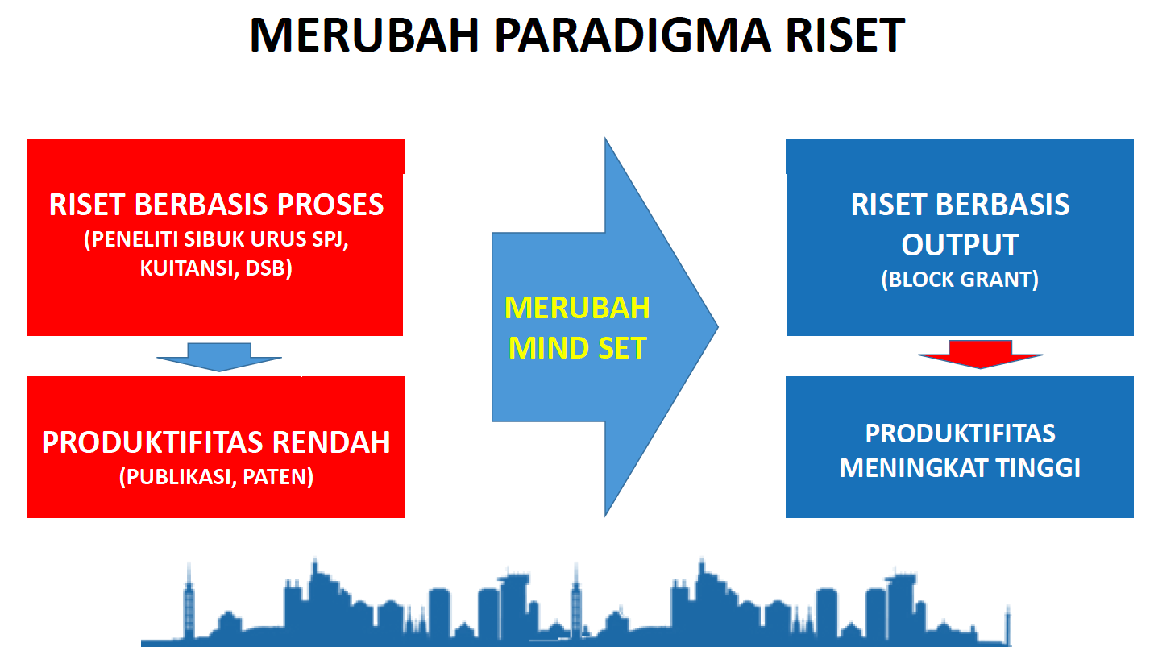
MEMBUAT PENELITIAN ITU MUDAH, TAPI MEMBUAT PERTANGUNGJAWABANNYA ITU LHO…...

Slide 4
Paradigma Baru Penelitian di Indonesia
Peraturan Menteri Keuangan No. 106/PMK.02/2016 Tanggal 30 Juni 2016 tentang SBK Sub Output Penelitian 2017 → MULAI BERLAKU TA 2017 → Peraturan Menteri Keuangan Republik Indonesia Nomor 86 /Pmk.02/2017 Tentang Standar Biaya Keluaran Tahun Anggaran 20 18
Permenristekdikti No. 69 Tahun 2016 tentang Pedoman Pembentukan Komite Penilaian Dan/Atau Reviewer dan Tatacara Pelaksanaan Penilaian Penelitian dengan Menggunakan Standar Biaya Keluaran Tahun 2017 (Amanat Pasal 5 (2) Permenkeu No. 106/PMK.02/2016)

Slide 5
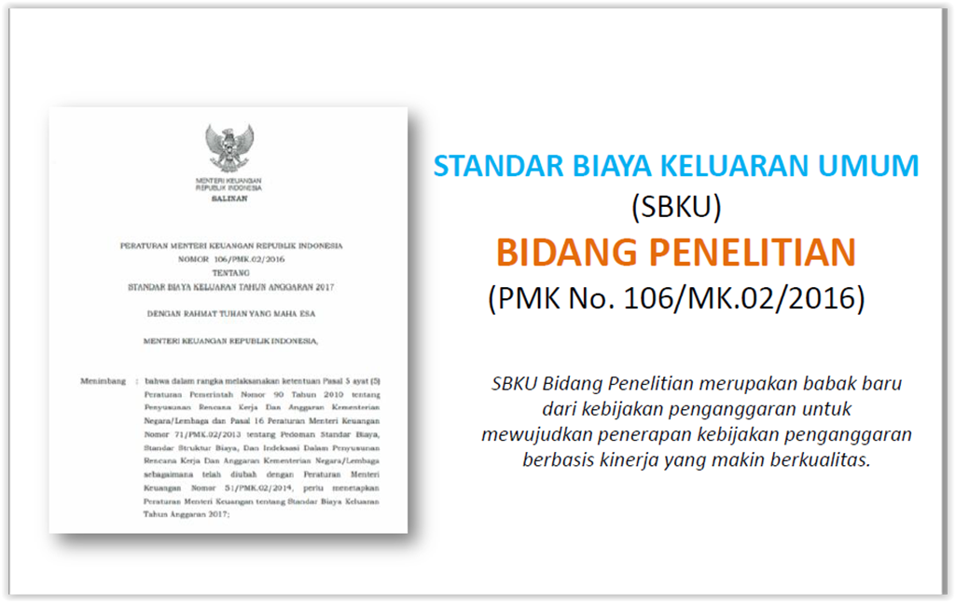
PMK No. 106/PMK.02/2016
TENTANG STANDAR BIAYA KELUARAN TAHUN ANGGARAN 2017

Slide 6
PENGERTIAN
Standar Biaya Keluaran (SBK): besaran biaya yang ditetapkan untuk menghasilkan keluaran (output)/sub keluaran (sub output).
SBK yang berlaku untuk beberapa/ seluruh kementerian negara/lembaga
a. Sub Keluaran (Sub Output) Perencanaan, Pemeriksaan, Pendidikan, dan Pelatihan;
b. Sub Keluaran (Sub Output) Penelitian.
Peraturan Menteri Keuangan Nomor 106/PMK.02/2016
SBK
SBK yang berlaku untuk satu kementerian negara/lembaga tertentu
batas tertinggi yang besarannya tidak dapat dilampaui dalam penyusunan dan dalam pelaksanaan rencana kerja dan anggaran kementerian negara/lembaga Tahun Anggaran 2017;

Slide 7
Pasal 5 PMK No. 106/PMK.02/2016
Dalam pelaksanaan anggaran, besaran penggunaan satuan biaya untuk Sub Keluaran (Sub Output) Penelitian sebagaimana dimaksud dalam Pasal 2 ayat (2) huruf b didasarkan pada hasil penilaian komite penilaian dan / atau reviewer,
Pedoman pembentukan komite penilaian dan/ atau reviewer, dan tata cara pelaksanaan penilaian penelitian mengacu pada peraturan perundang-undangan yang ditetapkan oleh Menteri yang menyelenggarakan urusan pemerintahan di bidang riset dan teknologi.
Pelaksanaan anggaran sebagaimana dimaksud pada ayat (1) berorientasi pada keluaran hasil akhir penelitian sesuai dengan kualifikasi standar kualitas yang telah ditetapkan dalam tata cara pelaksanaan penilaian.

Slide 8
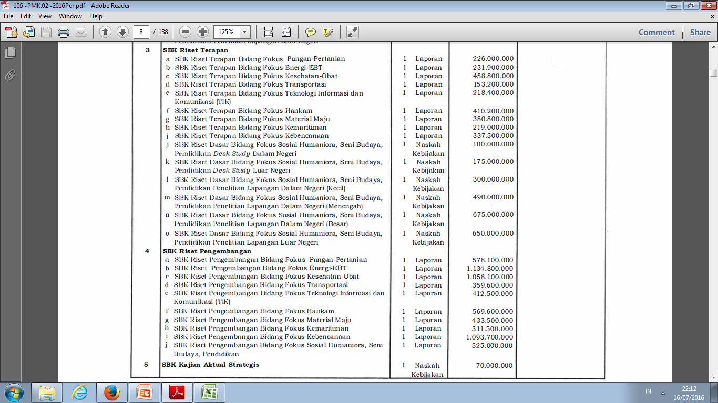
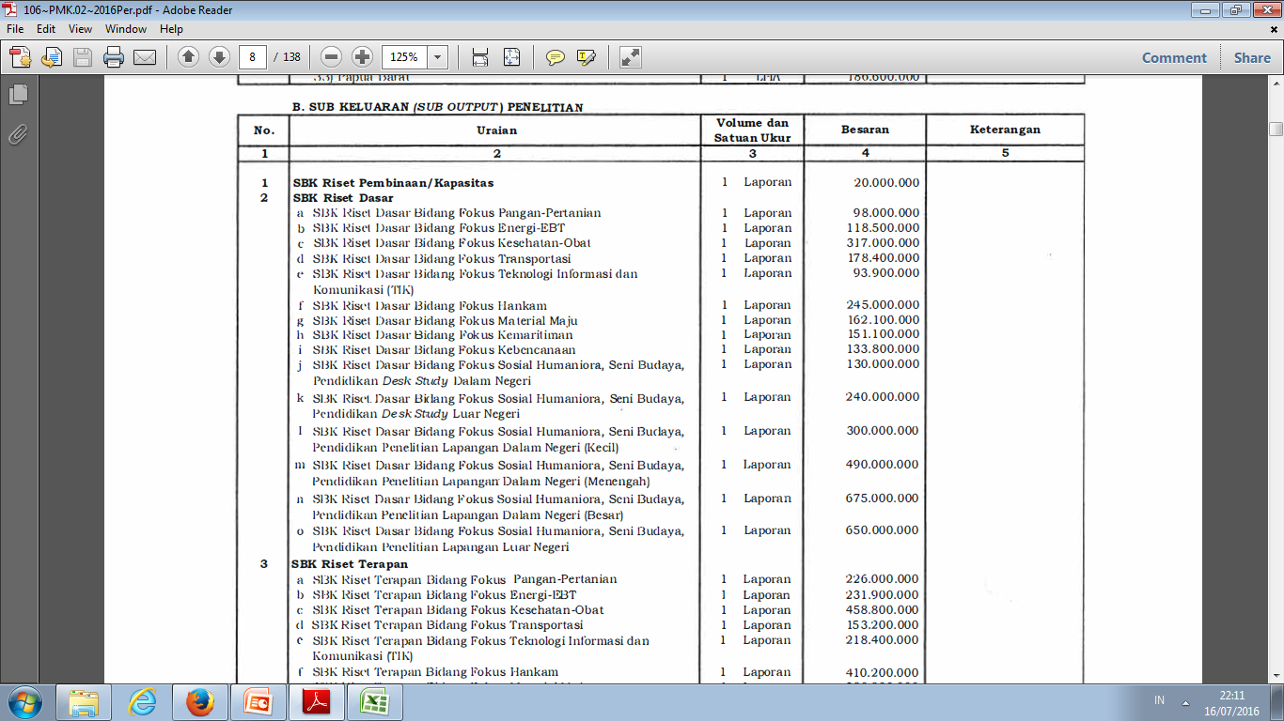
BESARAN SBK 2017 - SUB OUTPUT PENELITIAN
TABEL BIAYA DASAR PENELITIAN
Merupakan biaya penelitian maksimal berdasarkan jenis dan bidang fokus penelitian
Pendanaan disesuaikan dengan ketersediaan alokasi anggaran

Slide 9

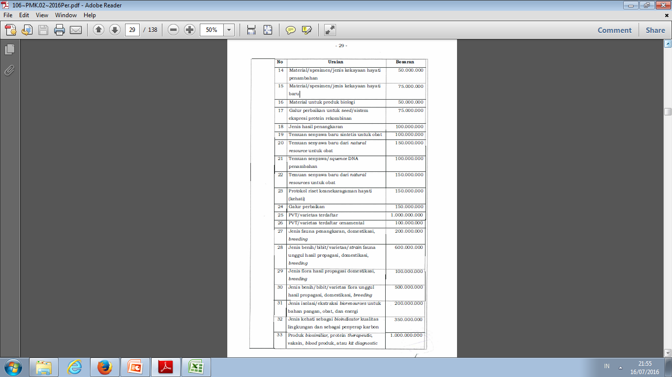


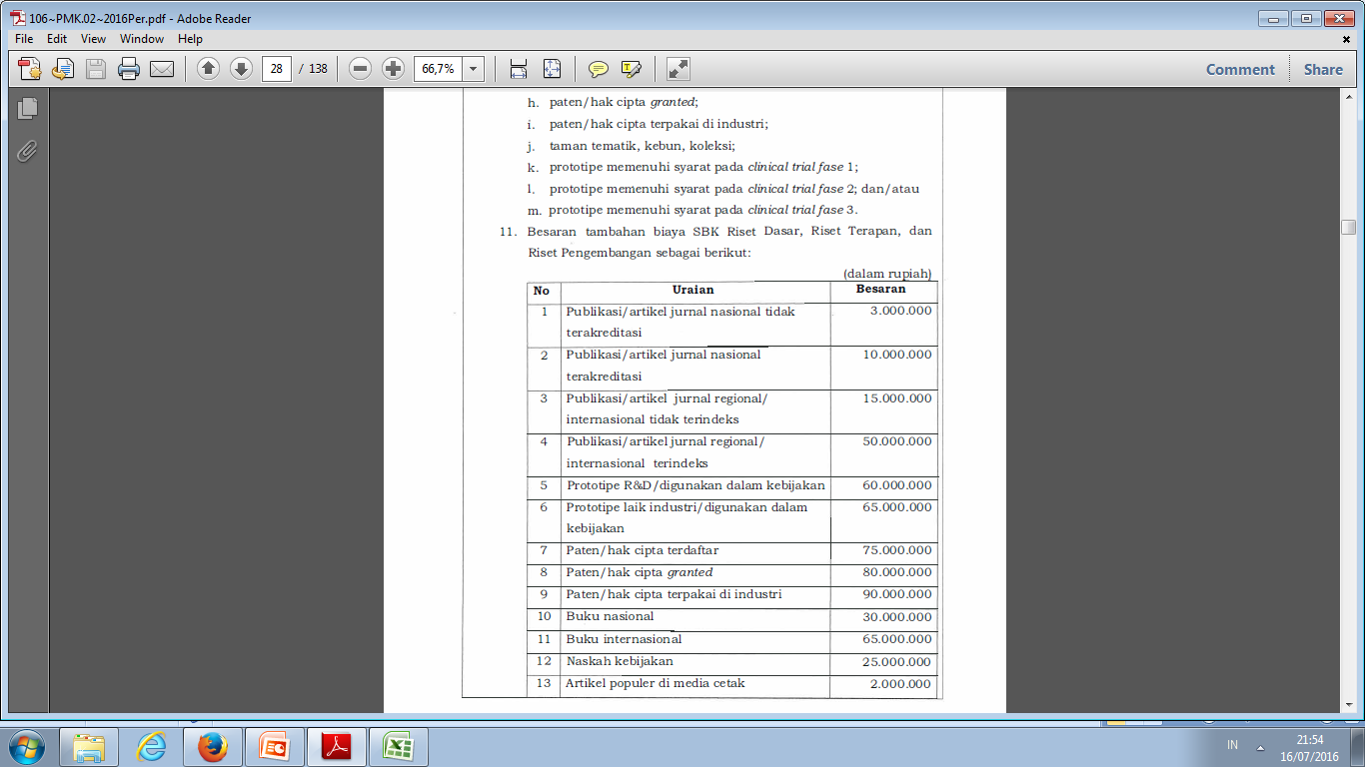



BESARAN SBK 2017 - SUB OUTPUT PENELITIAN
BIAYA TAMBAHAN
Merupakan biaya tambahan maksimal yang dapat diberikan untuk mencapai target ouput seperti tersebut pada tabel

Slide 10
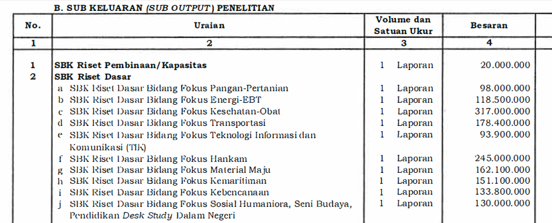
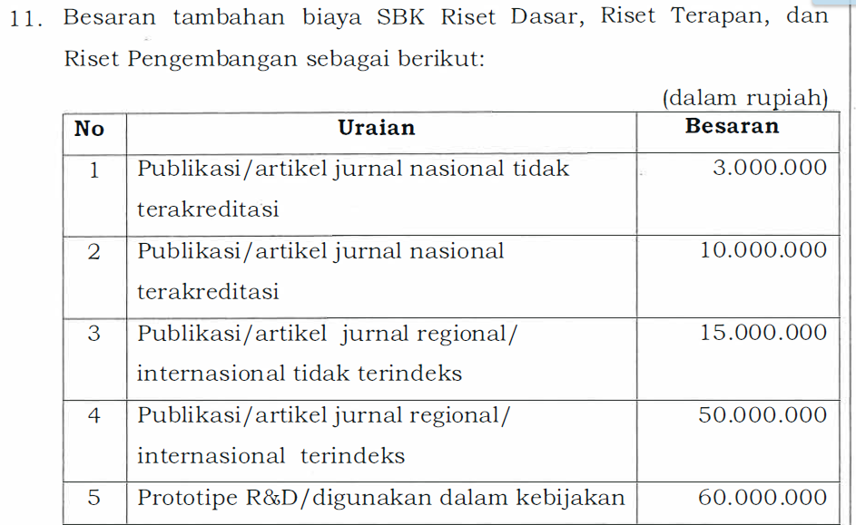
PERHITUNGAN BIAYA PENELITIAN BERBASIS SBK
BESARAN ANGGARAN BATAS TERTINGGI
CONTOH PERHITUNGAN:
Untuk Penelitian Dasar di Bidang TIK (Bea dasar Rp 93,9 Jt), dengan target Publikasi Internasional terindeks (Anggaran tambahan Rp 50 Jt) di berikan anggaran Penelitian Maksimal sebesar:
Rp. 93.900.000 + Rp. 50.000.000 = Rp. 143.900.000.
ANGGARAN TAMBAHAN OUTPUT

Slide 11
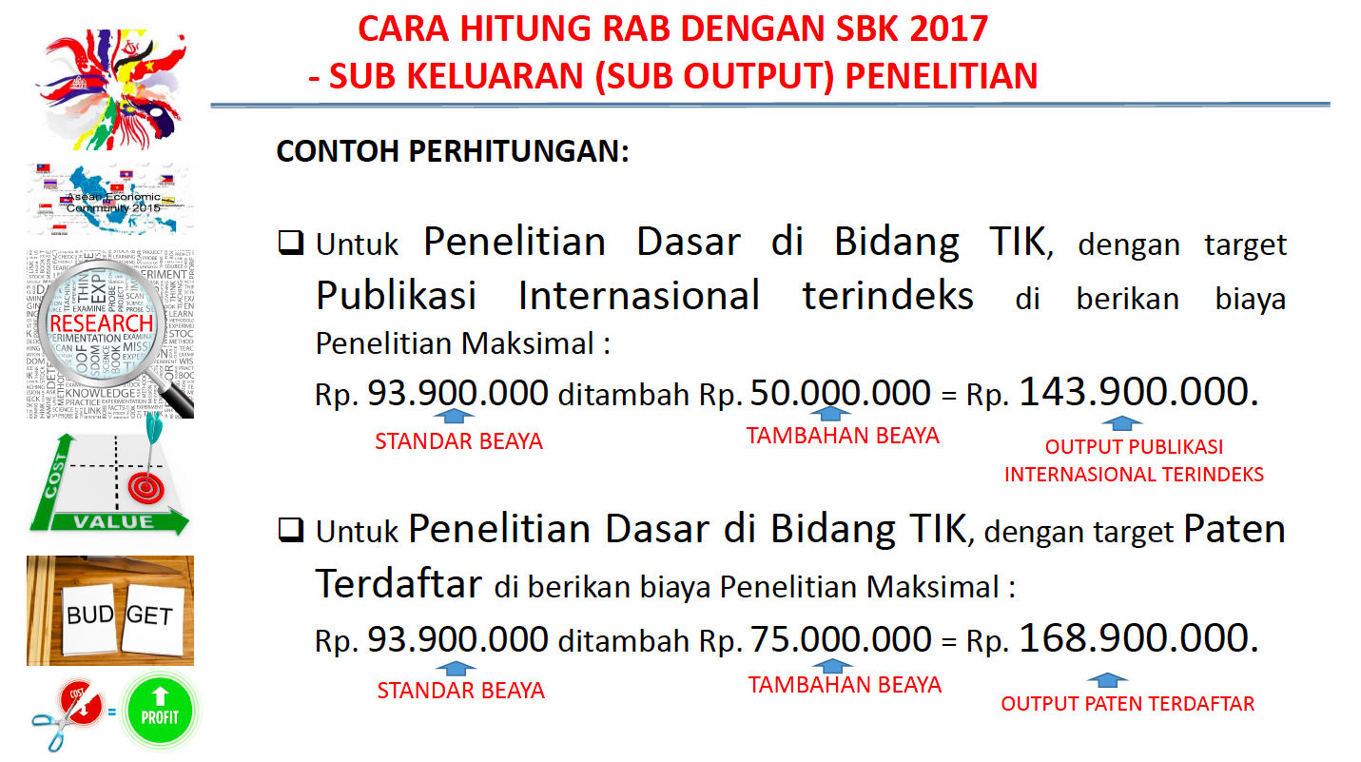

Slide 12
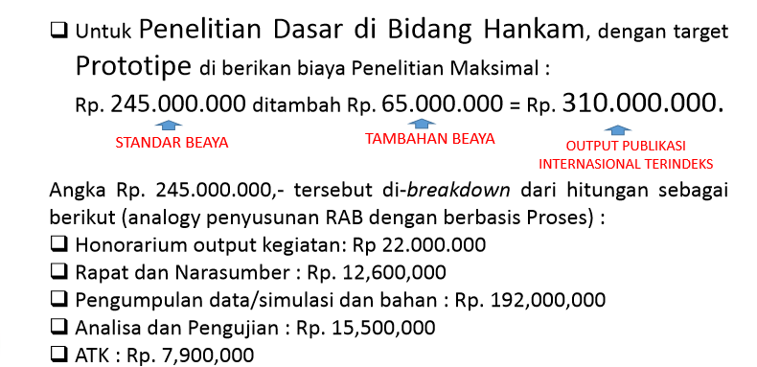
CONTOH PERHITUNGAN BIAYA PENELITIAN BERBASIS SBK

Slide 13
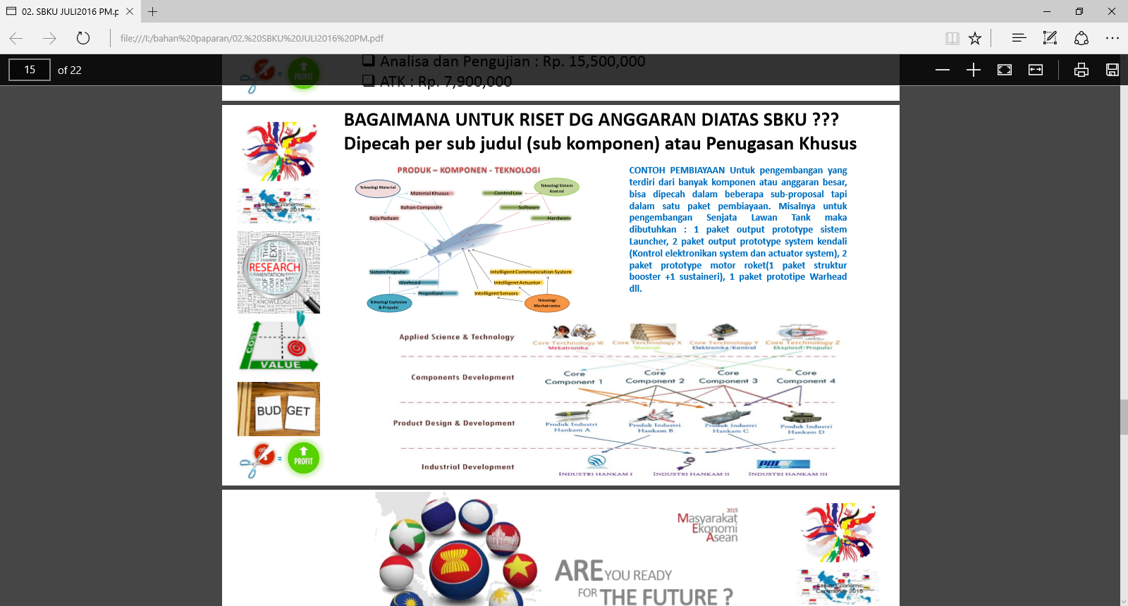
PENELITIAN DENGAN BIAYA DIATAS SBK

Slide 14
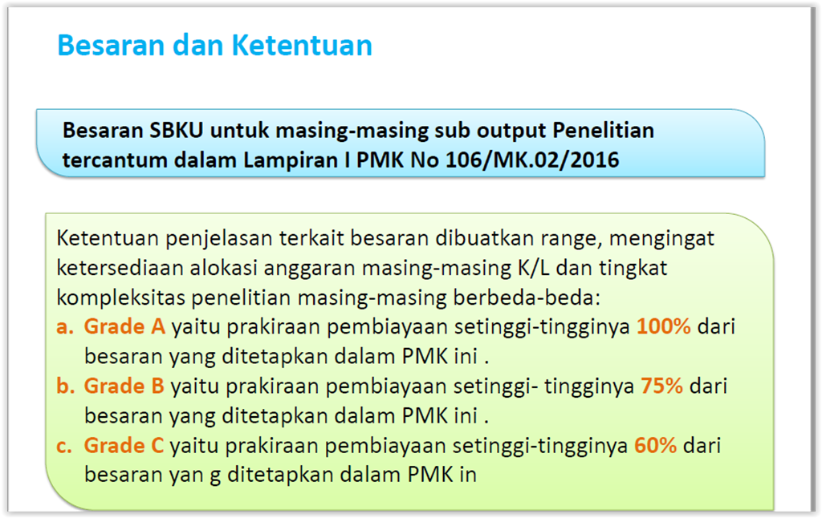

Slide 15
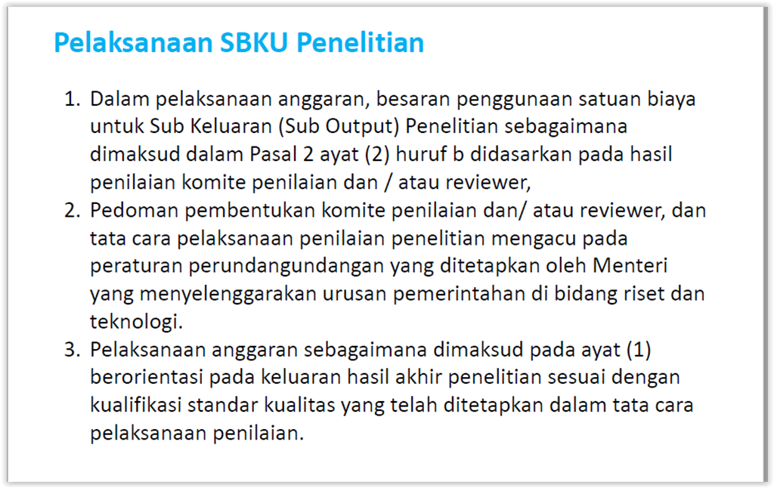

Slide 16
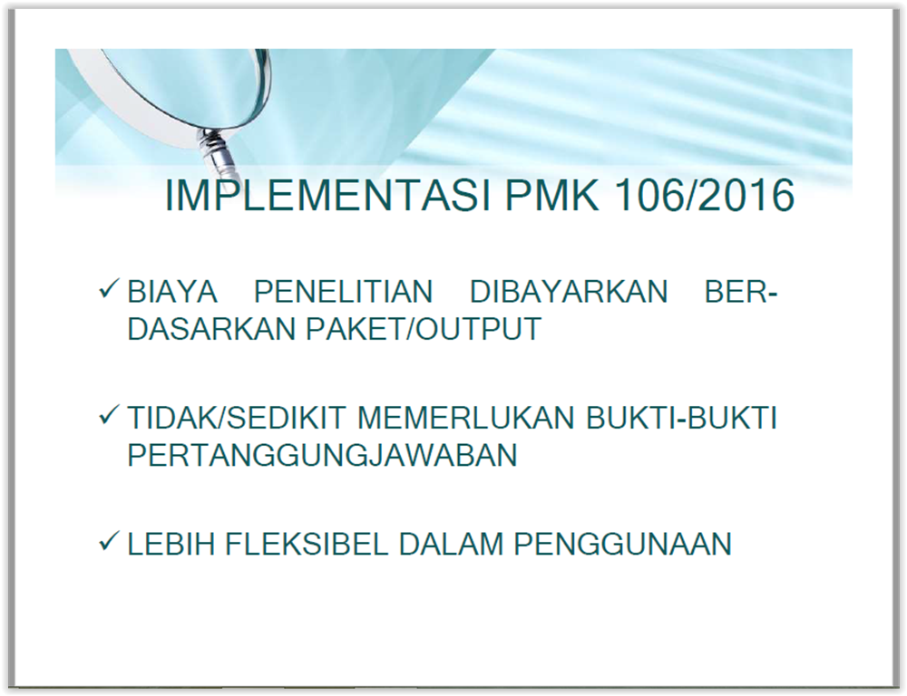

Slide 17
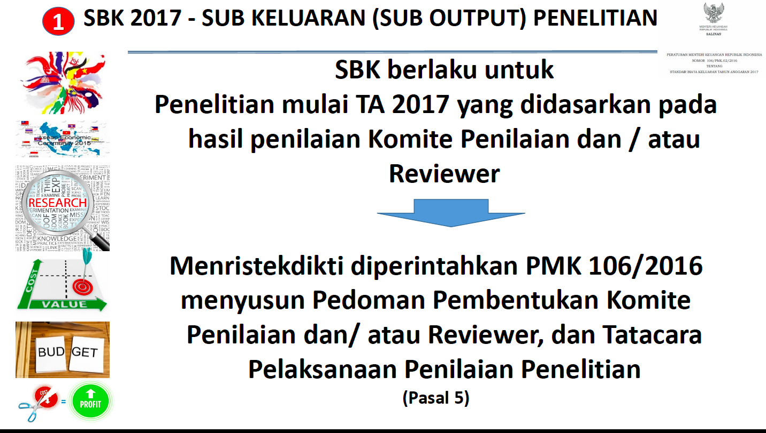

Slide 18
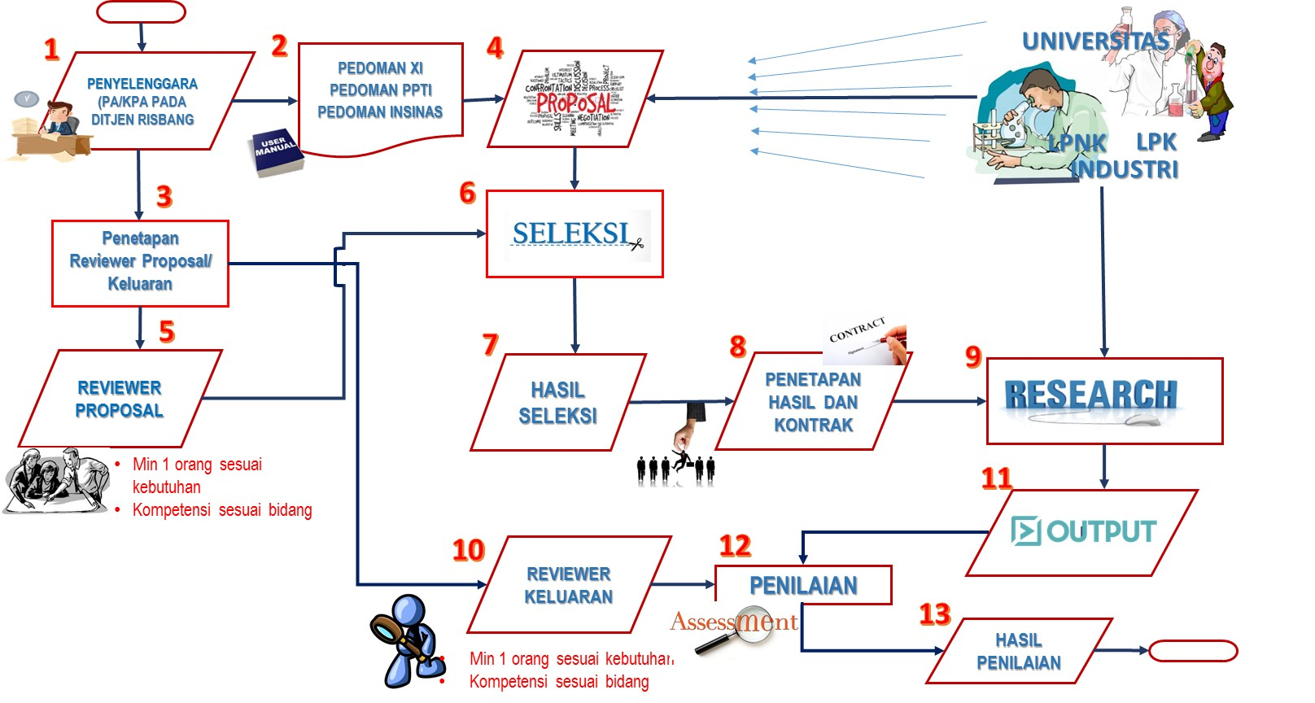
PROSES PENGELOLAAN PENELITIAN
Pedoman Pengelolaan Penelitian merupakan undangan untuk para peneliti/kelompok peneliti untuk seleksi berisikan gambaran program, jadwal / mekanisme, dll
Pelaksana Penelitian bisa dari individu/kelompok individu; K/L/SKPD; perguruan tinggi; organisasi kemasyarakatan; dan badan usaha sesuai dengan Jenis Program Penelitian
Proses 1 – 6 dilakukan pada tahun N-1, mulai dari penerbitan petunjuk teknis hingga penetapan
Proses 7-11 pada tahun N

Slide 19
Permenristekdikti No. 69/2016
TENTANG PEDOMAN PEMBENTUKAN KOMITE PENILAIAN DAN/ATAU REVIEWER DAN TATACARA PELAKSANAAN PENILAIAN PENELITIAN MENGGUNAAN STANDAR BIAYA KELUARAN TAHUN 2017
Beberapa poin penting:
PASAL 1 → Definisi SBK dan Penyelenggara
PASAL 2→ Penetapan besaran biaya oleh Komite Penilai dan/atau Reviewer
PASAL 3 →Jenis dan Penetapan Komite Penilai/ reviewer dan anggotanya
PASAL 4 → Persyaratan Komite Penilai
PASAL 5 → Persyaratan Reviewer
PASAL 6 → Tugas Komite Penilai/ Reviewer
PASAL 7 → Pembiayaan tim komite Penilaian
PASAL 8 → Tahapan Pelaksanaan penelitian

Slide 20
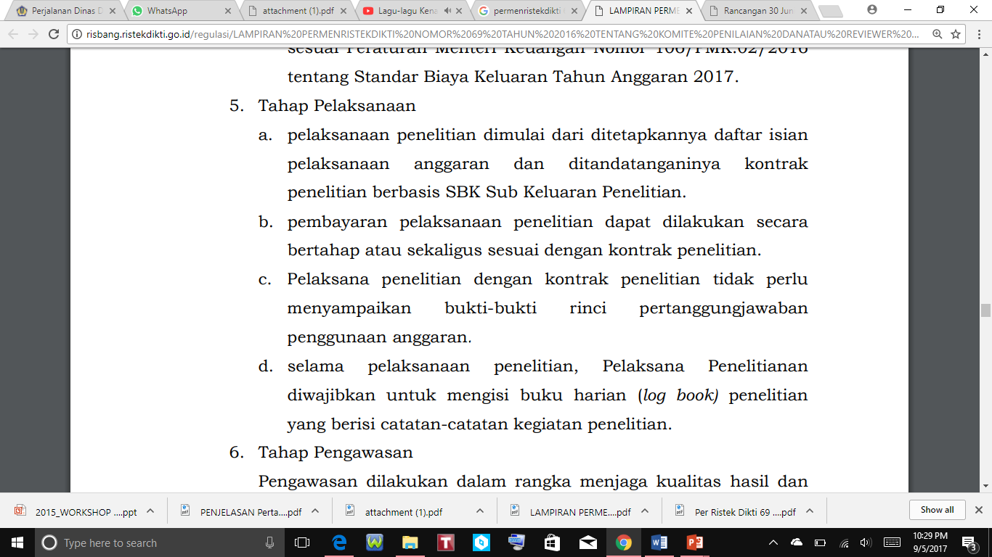
Lampiran Peraturan Menteri Riset Teknologi dan Pendidikan Tinggi No 69 Tahun 2016
Buku Panduan Edisi XI

Slide 21
PEDOMAN PEMBENTUKAN KOMITE PENILAIAN DAN TATACARA PELAKSANAAN PENILAIAN PENELITIAN MENGGUNAAN STANDAR BIAYA KELUARAN TAHUN 2017 (Permenristekdikti No. 69 Tahun 2016)
Pasal 1
Komite Penilaian Proposal adalah sekelompok orang yang ditetapkan oleh penyelenggara penelitian untuk menilai kelayakan proposal penelitian.
Reviewer Proposal adalah seseorang atau sekelompok orang yang memiliki kompetensi yang ditetapkan oleh penyelenggara penelitian untuk menilai kelayakan proposal penelitian.

Slide 22






PEDOMAN PEMBENTUKAN KOMITE PENILAIAN DAN TATACARA PELAKSANAAN PENILAIAN PENELITIAN MENGGUNAAN STANDAR BIAYA KELUARAN TAHUN 2017 (Permenristekdikti No. 69 Tahun 2016)
PENYELENGGARA PENELITIAN
Proposal Penelitian akan dikelola oleh Penyelenggara Penelitian dengan Ketua/penanggung jawab, yaitu Direktur/pejabat setingkat eselon 2/ atau Pejbat yang dotunjuk yang memiliki Program Pembiayaan Penelitian di Kementerian/Lembaga.
Melakukan Perencanaan, pelaksanaan dan monitoring/evaluasi program pembiayaan penelitian;
Menyusun arah kebijakan memperhatikan kesesuaian dengan Rencana Induk Riset Nasional dan atau dokumen-dokumen terkait kebijakan strategis pembangunan iptek;
Mengembangkan organisasi dan sistem manajemen yang efektif, dan efisien serta accountable untuk pelaksanaan kegiatan;
Monitoring dan evaluasi dilakukan dalam rangka menjaga kualitas hasil dan dilengkapi dengan format model evaluasi tertentu yang dipandang baik;
Menyusun format penilaian;
Kesemua butir diatas dapat disusun secara rinci pada Pedoman Teknis untuk masing-masing program pembiayaan penelitian.

Slide 23
PEDOMAN PEMBENTUKAN KOMITE PENILAIAN DAN TATACARA PELAKSANAAN PENILAIAN PENELITIAN MENGGUNAAN STANDAR BIAYA KELUARAN TAHUN 2017 (Permenristekdikti No. 69 Tahun 2016)
Pasal 1
Anggaran Pendapatan dan Belanja Negara (APBN) dan/atau Anggaran Pendapatan dan Belanja Daerah (APBD).
Penyelenggara Penelitian adalah Pengguna Anggaran/Kuasa Pengguna Anggaran pada Kementerian/Lembaga/Satuan Kerja Perangkat Daerah (K/L/SKPD) dan perguruan tinggi

Slide 24
PEDOMAN PEMBENTUKAN KOMITE PENILAIAN DAN TATACARA PELAKSANAAN PENILAIAN PENELITIAN MENGGUNAAN STANDAR BIAYA KELUARAN TAHUN 2017 (Permenristekdikti No. 69 Tahun 2016)
Pasal 3
Komite Penilaian dan/atau Reviewer dibentuk dan ditetapkan oleh Penyelenggara Penelitian sebelum tahapan pelaksanaan penilaian penelitian
memberikan penilaian pada penelitian yang bersifat khusus/penugasan dan/atau penelitian kompetisi

Slide 25
PEDOMAN PEMBENTUKAN KOMITE PENILAIAN DAN TATACARA PELAKSANAAN PENILAIAN PENELITIAN MENGGUNAAN STANDAR BIAYA KELUARAN TAHUN 2017 (Permenristekdikti No. 69 Tahun 2016)
Pasal 3
Komite Penilaian sebagaimana dimaksud pada ayat (3) huruf a dan huruf b masing-masing beranggotakan paling sedikit 3 (tiga) orang
Reviewer sebagaimana dimaksud pada ayat (3) huruf a dan huruf b masing-masing paling sedikit berjumlah 1 (satu) orang.

Slide 26
PEDOMAN PEMBENTUKAN KOMITE PENILAIAN DAN TATACARA PELAKSANAAN PENILAIAN PENELITIAN MENGGUNAAN STANDAR BIAYA KELUARAN TAHUN 2017 (Permenristekdikti No. 69 Tahun 2016)
Pasal 4
Ketua Komite Penilaian sebagaimana dimaksud pada ayat (1) huruf a dijabat oleh pejabat struktural K/L/SKPD atau pimpinan perguruan tinggi pada Penyelenggara Penelitian
Persyartana Anggota pejabat struktural K/L/SKPD atau pimpinan perguruan tinggi atau profesi lainnya yang memiliki kompetensi di bidang terkait atau pejabat fungsional setingkat madya/setara sesuai bidang keilmuan atau keahliannya;

Slide 27
PEDOMAN PEMBENTUKAN KOMITE PENILAIAN DAN TATACARA PELAKSANAAN PENILAIAN PENELITIAN MENGGUNAAN STANDAR BIAYA KELUARAN TAHUN 2017 (Permenristekdikti No. 69 Tahun 2016)
Pasal 5
Reviewer memenuhi persyaratan :
pejabat struktural K/L/SKPD atau pimpinan perguruan tinggi atau profesi lainnya yang memiliki kompetensi di bidang terkait atau pejabat fungsional setingkat madya/setara sesuai bidang keilmuan atau keahliannya;
berpengalaman sebagai Reviewer atau mendapatkan rekomendasi dari Penyelenggara Penelitian bagi Reviewer baru

Slide 28

PEDOMAN PEMBENTUKAN KOMITE PENILAIAN DAN TATACARA PELAKSANAAN PENILAIAN PENELITIAN MENGGUNAAN STANDAR BIAYA KELUARAN TAHUN 2017 (Permenristekdikti No. 69 Tahun 2016)
TUGAS KOMITE PENILAIAN DAN / ATAU REVIEWER
Pasal 6
Komite Penilaian Proposal Penelitian adalah sekelompok orang yang ditetapkan oleh Penyelenggara Penelitian untuk menilai kelayakan proposal penelitian. Reviewer Proposal Penelitian adalah seseorang atau sekelompok orang yang memiliki kompetensi yang ditetapkan oleh Penyelenggara Penelitian untuk menilai kelayakan proposal penelitian.
menilai subtansi proposal dengan mengacu pada arah pengembangan penelitian nasional;
Komite Penilaian Keluaran Penelitian adalah sekelompok orang yang ditetapkan oleh Penyelenggara Penelitian untuk menilai kelayakan keluaran penelitian. Reviewer Keluaran Penelitian adalah seseorang atau sekelompok orang yang memiliki kompetensi yang ditetapkan oleh Penyelenggara Penelitian untuk menilai kelayakan keluaran penelitian.
melaksanakan penjaminan mutu pada setiap tahapan pelaksanaan kegiatan penelitian;
menilai kesesuaian antara besaran biaya dengan SBK Sub Keluaran Penelitian yang akan dicapai termasuk biaya tambahan SBK Sub Keluaran Penelitian;
menelaah tingkat kesiapterapan teknologi berdasarkan data pada aplikasi Tingkat Kesiapan Teknologi online; dan
memberikan rekomendasi kelayakan proposal kepada Penyelenggara Penelitian.
mengevaluasi kesesuaian target dan keluaran penelitian yang dilakukan;
menilai kelayakan sub keluaran pelaksanaan penelitian yang tergambar dari kesesuaian proposal yang diajukan dengan sub keluaran pelaksanaan penelitian yang dilakukan;
menilai substansi pelaksanaan penelitian yang sedang berjalan dan/atau sudah selesai;
menilai kelayakan biaya yang telah diberikan dengan sub keluaran pelaksanaan penelitian yang dicapai; dan
memberikan rekomendasi kelayakan sub keluaran pelaksanaan penelitian kepada Penyelenggara Penelitian.
Hasil kelayakan secara substansi;
Perkiraan tingkat kesiapan teknologi berdasarkan Permen 42/2016 dan aplikasi TKT Online yang tersedia;;
Biaya penelitian dan biaya output tambahan;
Kesesuaian dengan kebijakan yang berlaku.
Berita Acara Penilaian
REKOMENDASI
Presentasi tingkat keberhasilan penelitian sesuai dengan proposal/TOR yang dijanjikan;
Saran dan masukan terkait kelayakan biaya penelitian yang telah diberikan terhadap hasil penelitian;
Butir-butir saran dan masukan terkait keberlanjutan penelitian;

Slide 29
PEDOMAN PEMBENTUKAN KOMITE PENILAIAN DAN TATACARA PELAKSANAAN PENILAIAN PENELITIAN MENGGUNAAN STANDAR BIAYA KELUARAN TAHUN 2017 (Permenristekdikti No. 69 Tahun 2016)
Pasal 7
Segala biaya yang diperlukan untuk Komite Penilaian dan/atau Reviewer bukan merupakan bagian dari satuan biaya SBK Sub Keluaran Penelitian.
Biaya operasional dan honorarium Komite Penilaian dan/atau Reviewer diberikan sesuai dengan ketentuan peraturan perundang-undangan.

Slide 30
PEDOMAN PEMBENTUKAN KOMITE PENILAIAN DAN TATACARA PELAKSANAAN PENILAIAN PENELITIAN MENGGUNAAN STANDAR BIAYA KELUARAN TAHUN 2017 (Permenristekdikti No. 69 Tahun 2016)
Pasal 8
Penyelenggara Penelitian bersama dengan pelaksana penelitian menandatangani kontrak penelitian berbasis SBK Sub Keluaran Penelitian yang berupa kontrak penelitian yang pembayaran pelaksanaan penelitian dapat dilaksanakan secara bertahap atau sekaligus.

Slide 31
PEDOMAN PEMBENTUKAN KOMITE PENILAIAN DAN TATACARA PELAKSANAAN PENILAIAN PENELITIAN MENGGUNAAN STANDAR BIAYA KELUARAN TAHUN 2017 (Permenristekdikti No. 69 Tahun 2016)
Pasal 8
Pelaksana penelitian sebagaimana dimaksud pada ayat (3) meliputi:
    a. individu/kelompok individu;
    b. K/L/SKPD;
    c. perguruan tinggi;
    d. organisasi kemasyarakatan; dan
    e. badan usaha.

Slide 32
PEDOMAN PEMBENTUKAN KOMITE PENILAIAN DAN TATACARA PELAKSANAAN PENILAIAN PENELITIAN MENGGUNAAN STANDAR BIAYA KELUARAN TAHUN 2017 (Permenristekdikti No. 69 Tahun 2016)
Pasal 8
Mekanisme pelaksanaan penelitian mengacu pada ketentuan peraturan perundang-undangan mengenai Pengadaan Barang/Jasa Pemerintah.
Ketentuan lebih lanjut mengenai tahapan pelaksanaan penilaian penelitian sebagaimana dimaksud pada ayat (1) ditetapkan dengan pedoman teknis atau petunjuk teknis pada masing-masing Penyelenggara Penelitian di K/L/SKPD dan perguruan tinggi.

Slide 33




PEDOMAN PEMBENTUKAN KOMITE PENILAIAN DAN TATACARA PELAKSANAAN PENILAIAN PENELITIAN MENGGUNAAN STANDAR BIAYA KELUARAN TAHUN 2017 (Permenristekdikti No. 69 Tahun 2016)
Mekanisme Perolehan Tambahan Biaya SBK Penelitian
(UNTUK TAHUN DAN TARGET BERIKUTNYA)
Tambahan biaya SBK penelitian diberikan untuk memberikan nilai tambah dari sebuah penelitian. Besaran tambahan biaya yang diberikan berdasarkan pada nilai tambah yang dihasilkan (jenis keluaran hasil penelitian).
Pengajuan tambahan biaya termasuk dalam proposal kegiatan penelitian yang diajukan setahun sebelumnya.
Tambahan biaya akan diberikan jika kegiatan penelitian disetujui dan proposal penelitiannya dinyatakan layak oleh Komite Penilaian dan/atau Reviewer Penilaian Proposal.
Pembayaran tambahan biaya akan diberikan jika keluaran kegiatan penelitian disetujui dan dinyatakan layak oleh Komite Penilaian dan/atau Reviewer Keluaran Penelitian.

Slide 34
Perpres 54/ 2010
PMK 106/ 2016
Permen Ristekdikti 69/ 2016
Panduan Penyelenggaraan Penelitian

Slide 35
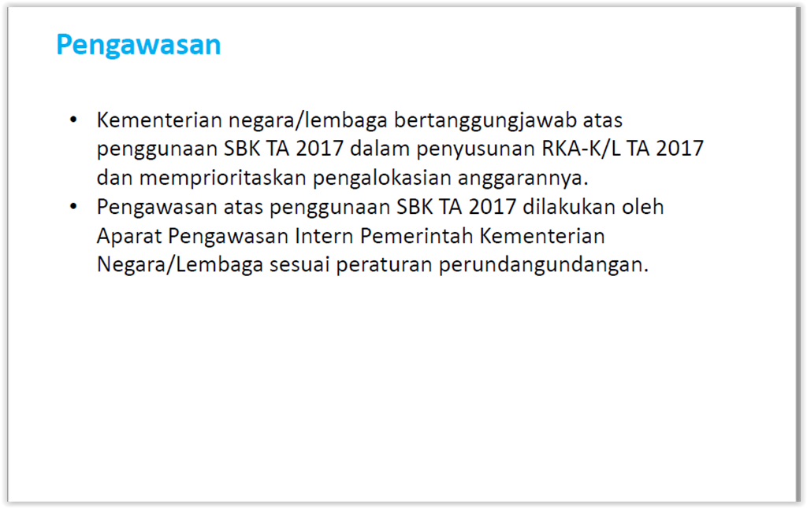
PENGAWASAN

Slide 36
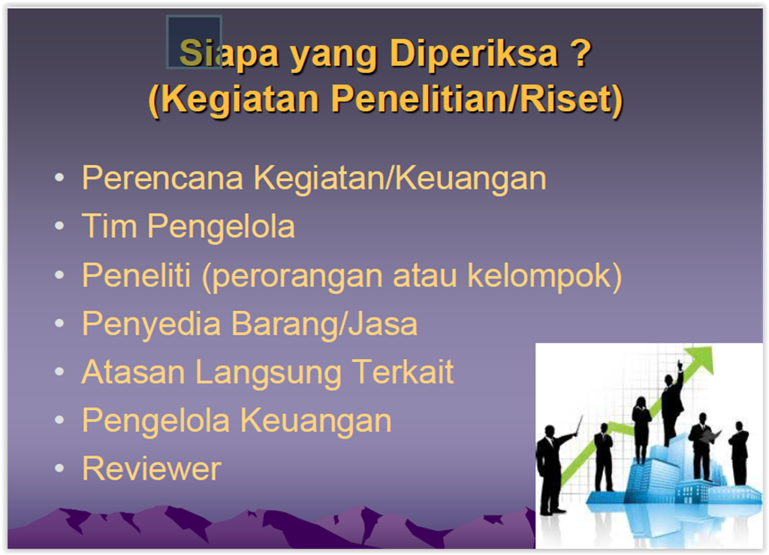

Slide 37
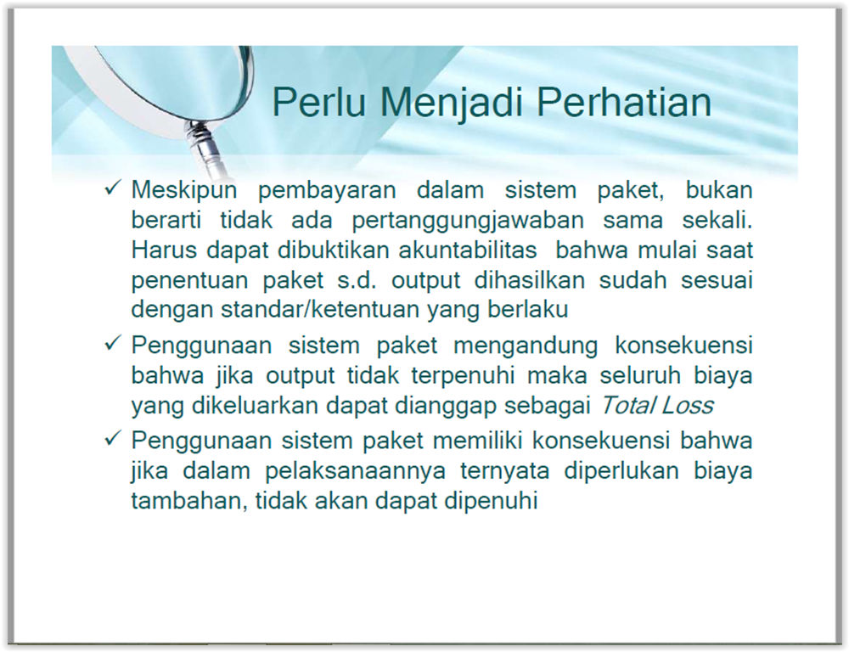

Slide 38

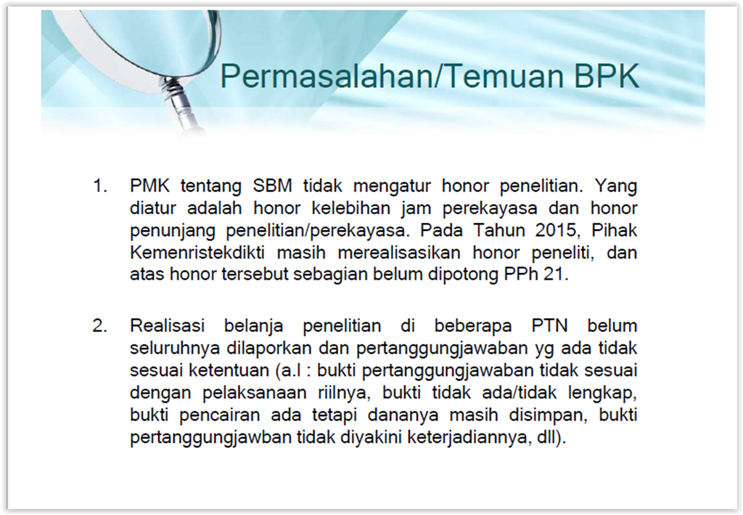
TEMUAN BPK

Slide 39
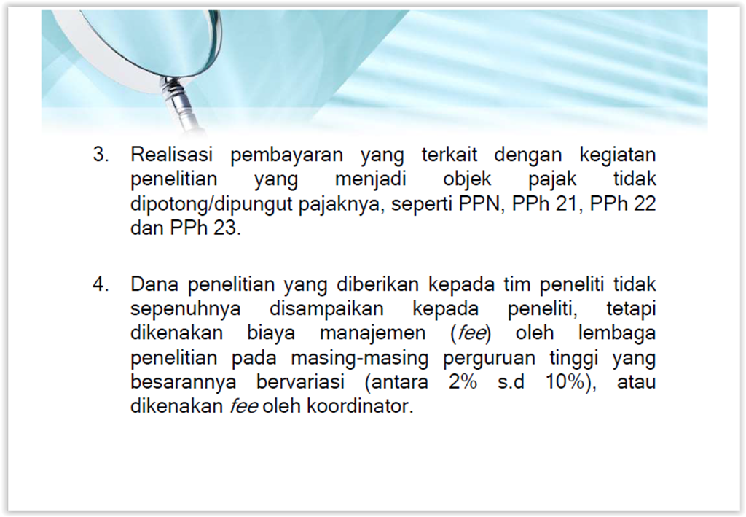
TEMUAN BPK

Slide 40
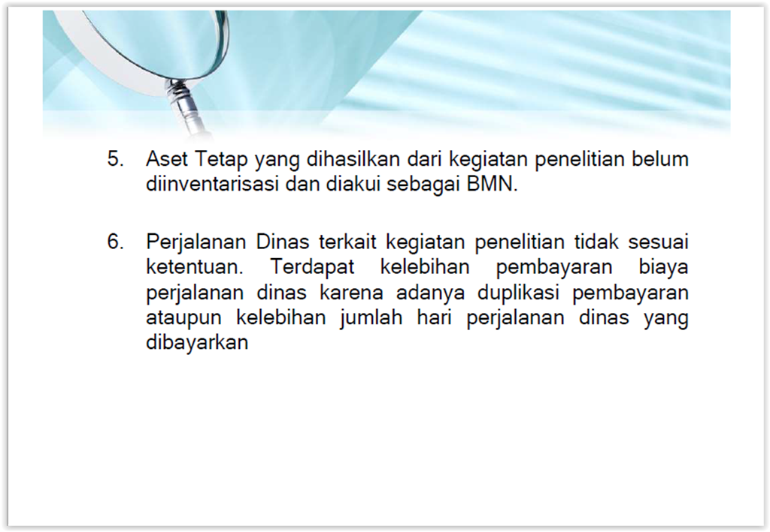
TEMUAN BPK

Slide 41
Audit BPK atas Kegiatan Penelitian (Implementasi PMK No.106/2016)
Metodologi Pemeriksaan dilakukan sesuai jenis pemeriksaan => Pemeriksaan Keuangan (Opini); Pemeriksaan Kinerja (Rekomendasi); atau PDTT/Kepatuhan (Simpulan).
Pemeriksaan dapat ditujukan untuk menilai : (a) kewajaran penyajian sesuai dengan SAP (dhi. realisasi belanja); (b) efisiensi, ekonomis, dan efektivitas pengelolaan kegiatan penelitian; (c) kepatuhan terhadap peraturan perundangan yang berlaku.
Objek pemeriksaan, antara lain : kepatuhan atas alokasi dan pertanggungjawaban anggaran biaya penelitian, efisiensi/efektivitas atas pengelolaan kegiatan penelitian, kepatuhan atas kegiatan penilaian penelitian oleh Komite/Reviewer terhdp peraturan, dll.
Pemeriksaan BPK akan menggunakan kriteria berdasarkan peraturan per uu an yang berlaku (UU, PP, PMK, Peraturan Menristekdikti, dll), baik terkait dengan pertanggungjawaban anggaran, substansi kegiatan penelitian, maupun hal lain yg terkait seperti ketentuan perpajakan, serta mendasarkan pada kecukupan bukti sesuai standar pemeriksaan (SPKN)

Slide 42
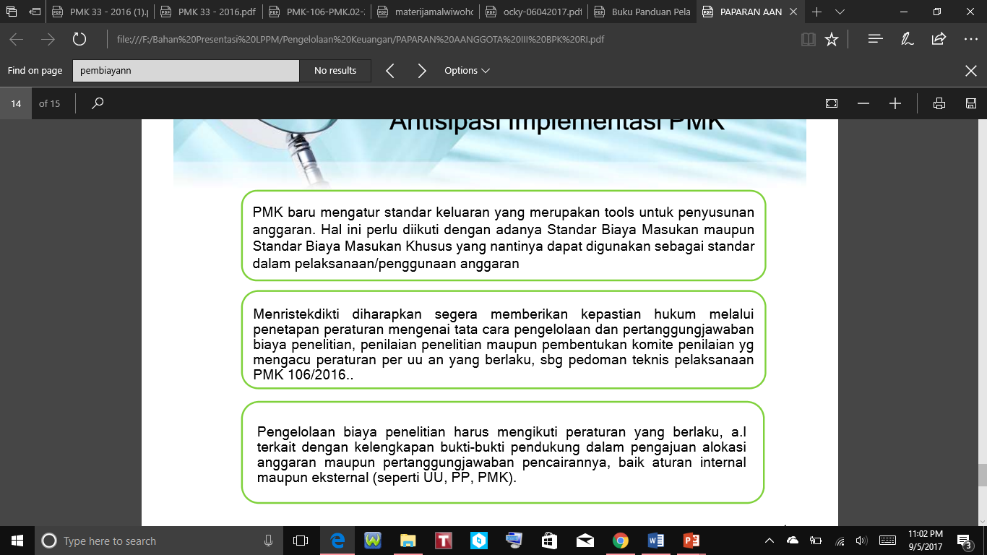
ANTISIPASI IMPLEMENTASI PMK VERSI BPK

Slide 43
TERIMA KASIH
Selamat Melaksanakan Penelitian

